Slide 1




DATA ENGINEERING - FINAL PROJECT PRESENTATION
ANALISIS HUBUNGAN SENTIMEN PELANGGAN DENGAN HARGA APARTEMEN TERMAHAL PADA WEBSITE PARARIUS
Kelompok 5 :
Christofer Miko Lee (00000034222)
Lexand Ripai Silaban (00000041354)
- Nicholas (00000034616)
Thendy Rhenaldy (00000033857)
Willibrordus Bayu (00000034000)

Slide 2


Today's Discussion
OUTLINE OF TOPICS
Abstrak
Latar Belakang
Studi Literatur
Metodologi
Langkah-Langkah Coding
Kesimpulan
Work Role Kelompok 5
Westmire Academy Freshmen Orientation 2018

Slide 3



GET INSPIRED
Education is not preparation for life; education is life itself.
John Dewey

Slide 4

LATAR BELAKANG
PENDAHULUAN
Seperti yang kita ketahui saat ini, tidak sedikit orang memiliki banyak properti di suatu wilayah. Mulai dari tanah, rumah, ruko, gudang, hingga apartemen. Dari beberapa properti tersebut, apartemen merupakan salah satu opsi kedua setelah rumah yang biasanya dibeli oleh orang untuk dijadikan sebagai investasi.
Investasi jenis properti juga tentunya dapat menghasilkan keuntungan yang banyak di masa mendatang mengingat pertumbuhan penduduk yang akan terus meningkat sehingga menyebabkan banyaknya permintaan tempat tinggal.
Pada penelitian ini, kami akan mengambil salah satu kategori status kepemilikan yaitu “Apartement Sewa (rental)”, yang dimana penelitian ini akan membahas mengenai hubungan sentiment pelanggan dengan harga apartement termahal yang terletak di Den Haag, Belanda. Sentimen disini merupakan sebuah metode analisis yang merupakan salah satu bagian dari ilmu pembelajaran Text Mining. Untuk mendapatkan suatu keputusan yang valid terhadap suatu permasalahan, maka diperlukannya analisis sentiment. Analisis Sentiment sendiri bertujuan untuk menganalisis suatu polaritas yang akan dibagi menjadi beberapa kategori seperti sentiment positif, negatif, dan netral.

Slide 5

A. Web Scraping Web Scraping merupakan teknik yang digunakan untuk mengambil data atau informasi dari sebuah website secara otomatis. Web Scraping bertujuan untuk mencari data tertentu untuk kemudian dikumpulkan dalam s atu platform baru. Manfaat dari web scraping adalah agar informasi yang dikeruk dapat l ebih fokus sehingga lebih mudah dalam mencari suatu data tertentu, dan data yang dikeruk juga memliki ukuran data yang bervariasi.
STUDI LITERATUR
B. Data Extraction
Merupakan proses ekstraksi data dari sumber data, dan dimasukkan kedalam platform penampungan/penyimpanan. Data yang disimpan merupakan data yang terstruktur dan tidak terstruktur
C. Uji Korelasi
Uji korelasi adalah teknik pengujian dari analisis data yang memiliki fungsi untuk melihat hubungan kesamaan atau korelasi antara variabel (x) dan variabel (y) pada data terkait. Dengan memahami variabel independen dan dependen yang ada, hal ini akan mendukung pengaruh dari hasil pengujian data statistik, khususnya pada variabel yang bersifat kuantitatif. Untuk pengujian yang dilakukan pada penelitian ini menggunakan analisis korelasi pada Matriks Heatmap yang menggambarkan hubungan antara data yang diperoleh.

Slide 6
Matriks Heatmap Analisis menggunakan Matriks Heatmap adalah proses menganalisa dengan menggunakan hasil data interaksi dari visualisasi pemetaan dengan komposisi warna yang berbeda - beda. Dengan menggunakan Matriks Heatmap peneliti dapat mengetahui semakin tinggi angka pada suatu kelompok data, maka perolehan komposisi warna yang ada pada matriks akan semakin gelap dan begitu juga sebaliknya.
STUDI LITERATUR
D. Text Processing
Case Folding
Case folding adalah salah satu bentuk text preprocessing yang paling sederhana dan efektif meskipun sering diabaikan. Tujuan dari case folding untuk mengubah semua huruf dalam dokumen menjadi huruf kecil. Hanya huruf ‘a’ sampai ‘z’ yang diterima.
Tokenizing
Tokenizing adalah proses pemisahan teks menjadi potongan - potongan yang disebut sebagai token untuk kemudian di analisa. Kata, angka, simbol, tanda baca dan entitas penting lainnya dapat dianggap sebagai token. Didalam NLP, token diartikan sebagai “kata” meskipun tokenize juga dapat dilakukan pada paragraf maupun kalimat.

Slide 7
STUDI LITERATUR
Filtering (Stopword)
Filtering adalah tahap mengambil kata-kata penting dari hasil token dengan menggunakan algoritma stoplist (membuang kata kurang penting) atau wordlist (menyimpan kata penting).
Stemming
Stemming adalah proses menghilangkan infleksikata ke bentuk dasarnya, namun bentuk dasar tersebut tidak berarti sama dengan akar kata (root word).
Tokenizing
Tokenizing adalah proses pemisahan teks menjadi potongan-potongan yang disebut sebagai token untuk kemudian di analisa. Kata, angka, simbol, tanda baca dan entitas penting lainnya dapat dianggap sebagai token. Didalam NLP, token diartikan sebagai “kata” meskipun tokenize juga dapat dilakukan pada paragraf maupun kalimat.

Slide 8
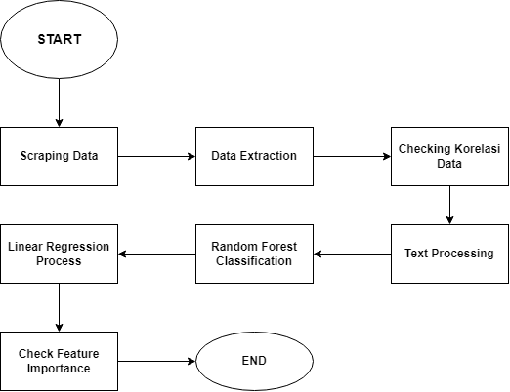
METODOLOGI

Slide 9
METODOLOGI
A. Scraping Data
Data Scraping atau Web Scraping diambil dari halaman website: https://www.pararius.com/apartments/den haag?ac=1 dan https://twitter.com/Pararius. Setelah mendapatkan data dari website dan twitter Pararius, maka di export dalam bentuk csv.
Data Extraction
Data Extraction merupakan langkah dari alur penelitian yang mengambil data dari file .csv yang telah dikeluarkan saat tahap data scraping dengan
Library pandas
Checking Korelasi Data
Korelasi Data antara kolom Area dan Kolom Price. Jika berwarna terang maka indikasi korelasi yang rendah. Jika berwarna semakin gelap maka indikasi korelasinya semakin baik.
Text Processing
Pengubahan dengan menghilangkan huruf “@” pada kolom review.
Pengubahan huruf kapital menjadi huruf kecil.
Pemisahan teks setelah tanda baca (.)
Mengambil kata-kata penting (filtering)
Stemming membuang kata depan sehingga hanya menyisakan kata dasar

Slide 10
METODOLOGI
E. Melakukan Random Forest Classification
Melakukan klasifikasi sentimen dari Review Hotelnya. Mencari Sentiment dari hasil review berapa banyak yang positif, negative, dan netral.
F. Melakukan Regresi Linear
Melakukan prediksi harga apartement di Den Haag
G. Check Feature Importance
Pada Feature Importance, menentukan klasifikasi sentimen tweet dan prediksi terhadap harga unit dari suatu apartemen yang paling mahal beserta nama, lokasi, dan lain-lain.

Slide 11
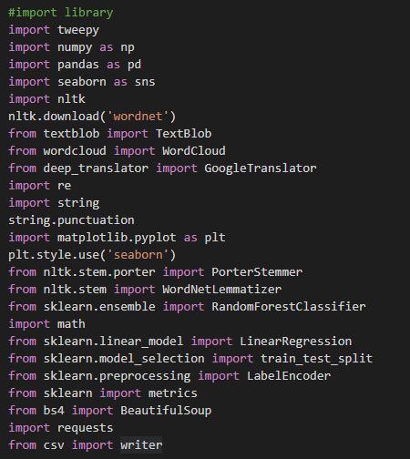

Install & Import Library

Slide 12

Generate URL & Find Apartment Dataset

Slide 13
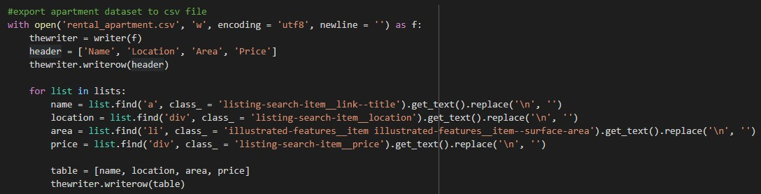
Export Apartment Dataset To CSV File

Slide 14
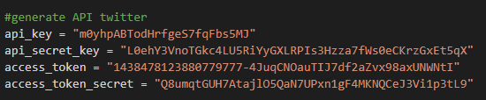
Generate API Twitter

Slide 15

Authentication API Twitter

Slide 16
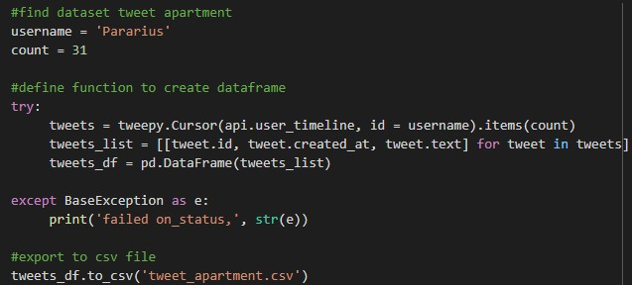
Define Function to Create Dataframe

Slide 17

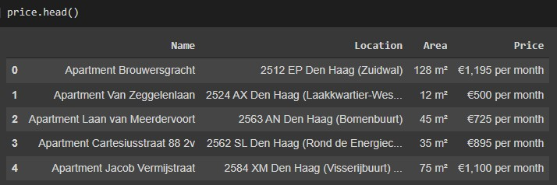
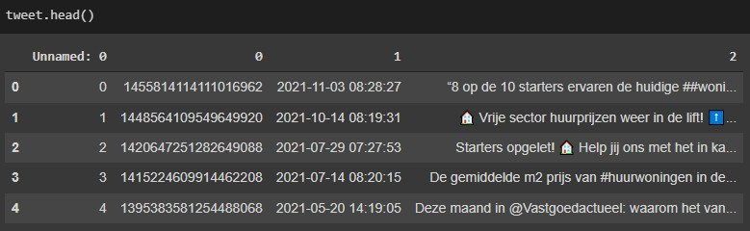
Data Extraction
Westmire Academy Freshmen Orientation 2018

Slide 18
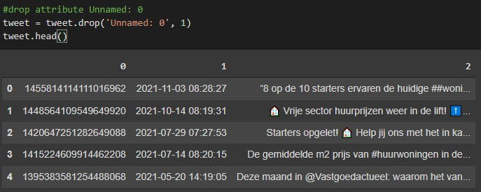
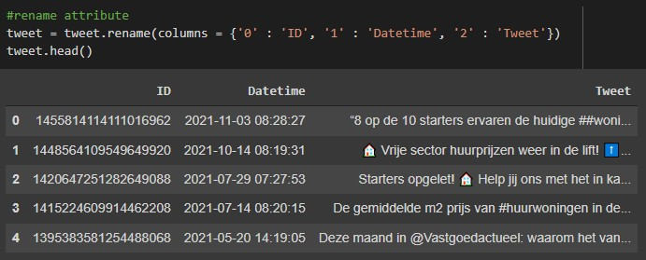
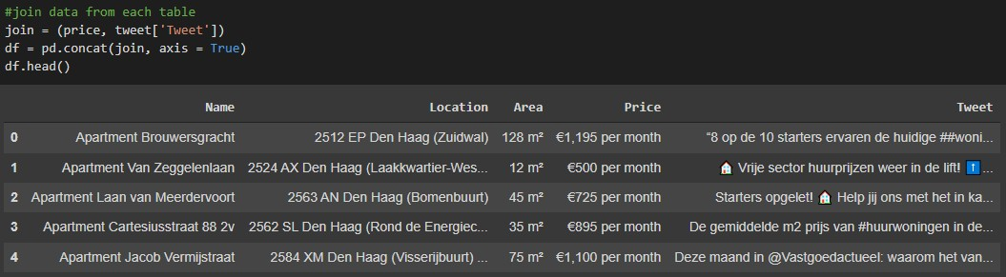
Data Preprocessing
Westmire Academy Freshmen Orientation 2018

Slide 19
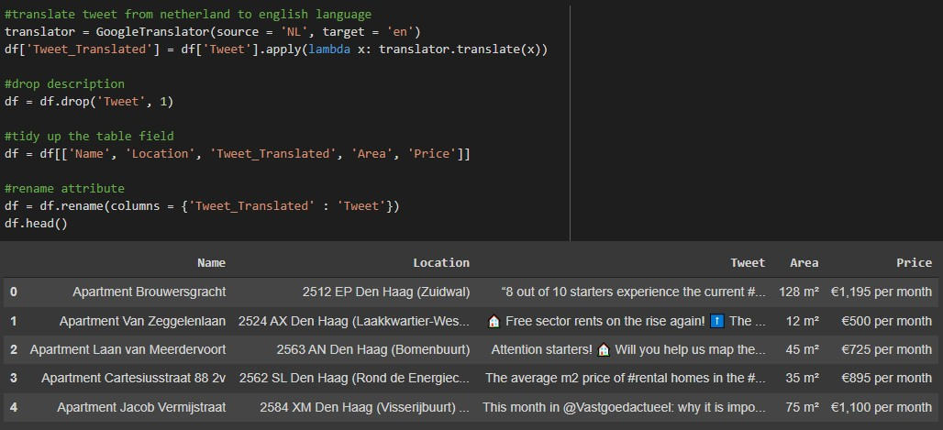
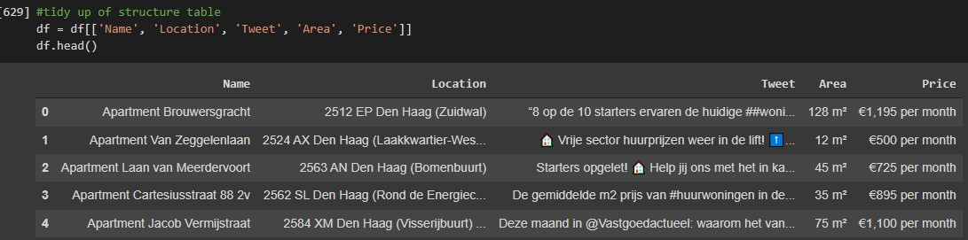
Data Preprocessing

Slide 20
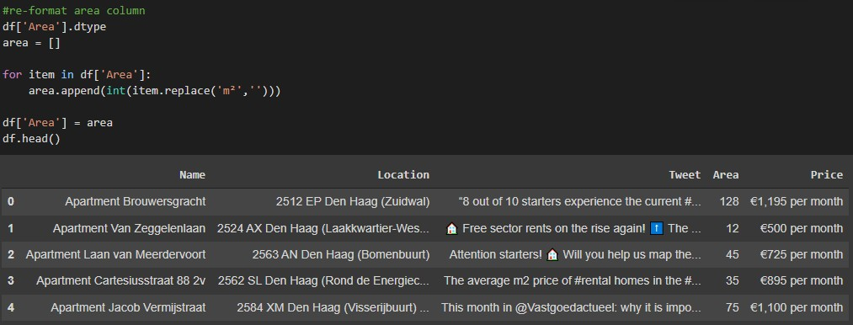
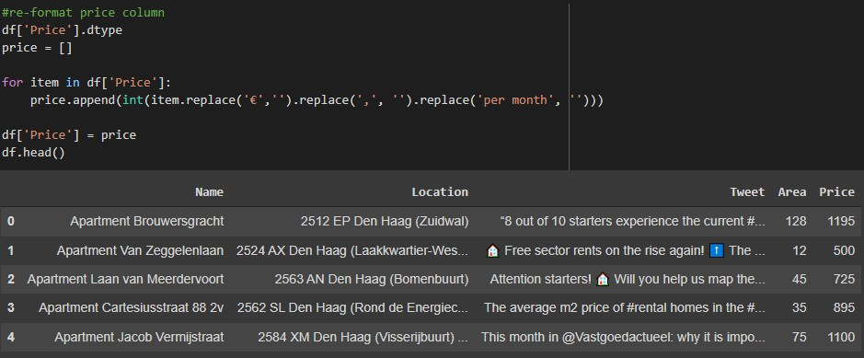
Data Preprocessing

Slide 21
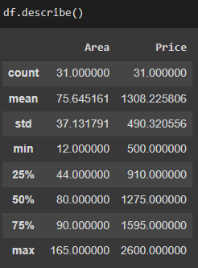
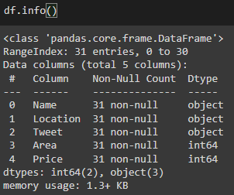
Data Description & Info

Slide 22
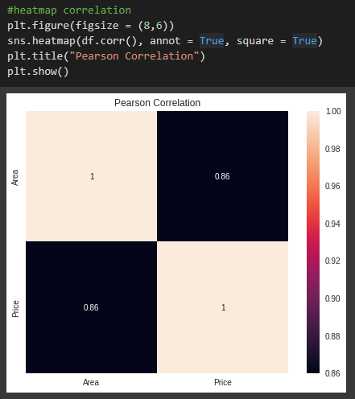
Heatmap Correlation

Slide 23
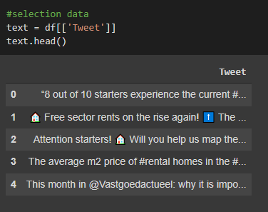
Text Processing (Natural Language Processing)

Slide 24
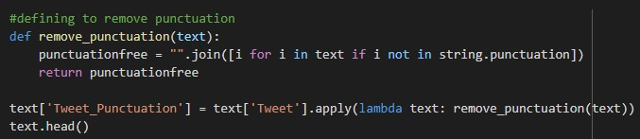
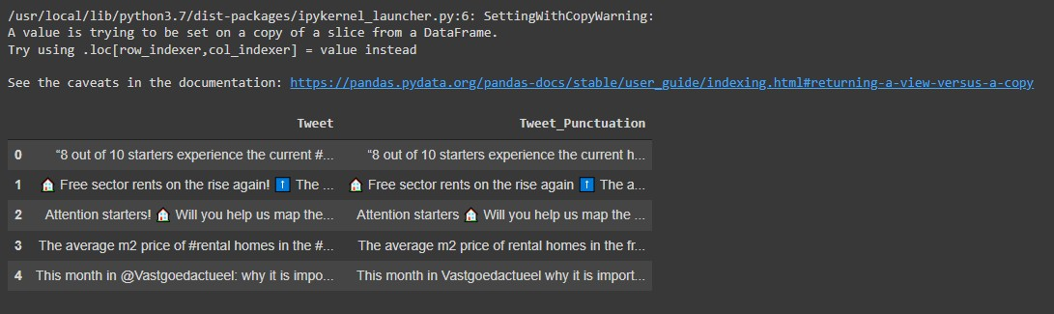
Removal Punctuation

Slide 25
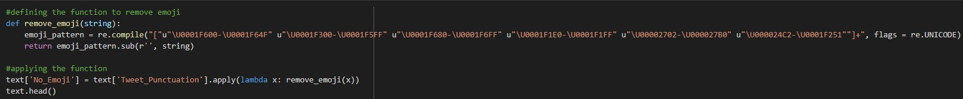
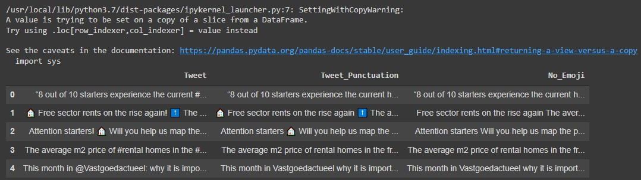
Removal Emoji

Slide 26
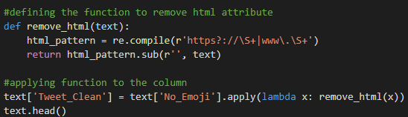
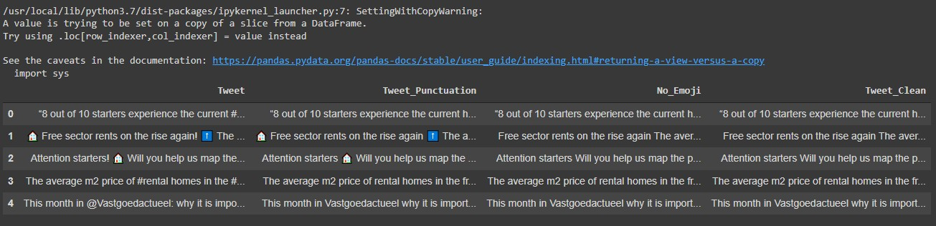
Removal HTML Attribute

Slide 27

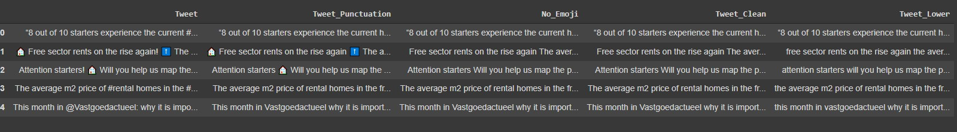
Lower Casing

Slide 28
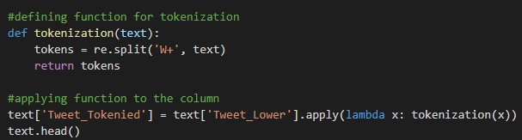
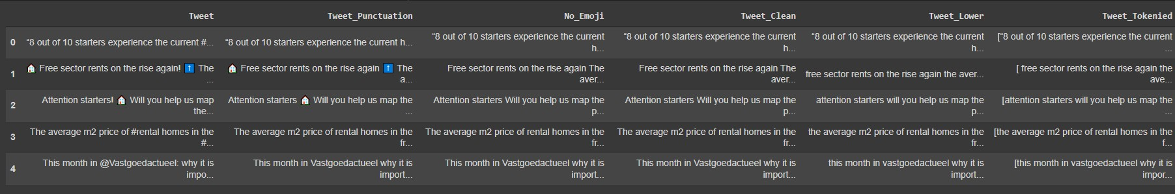
Tokenization

Slide 29
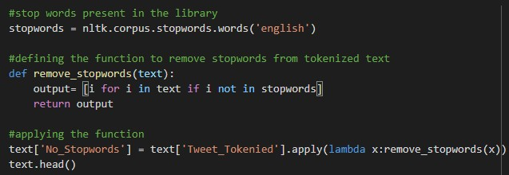
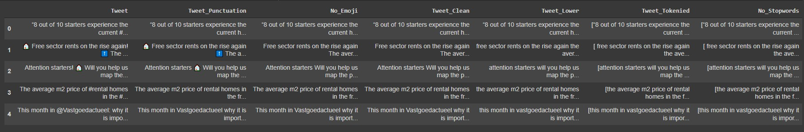
Removal Stopwords

Slide 30
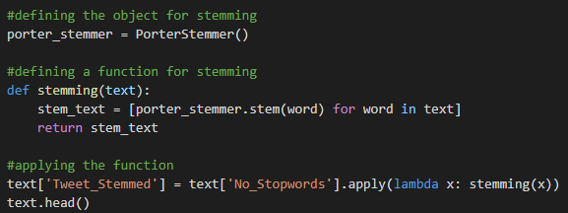
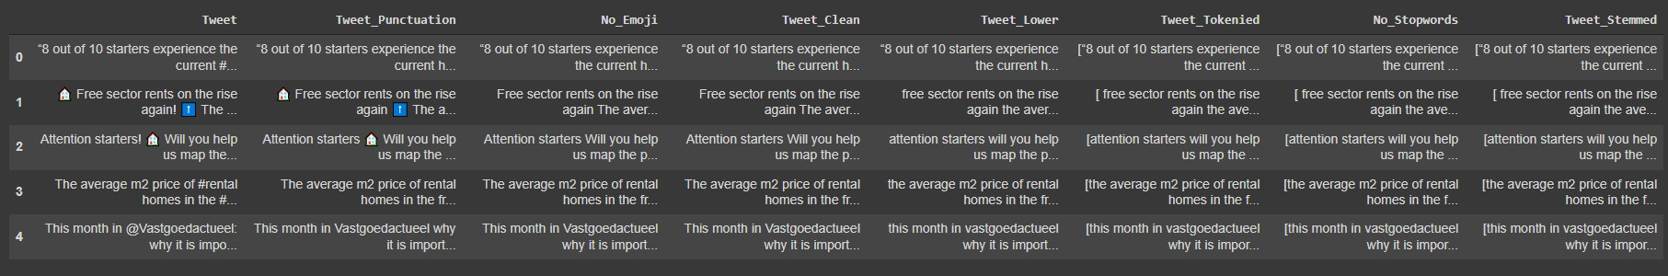
Stemming

Slide 31
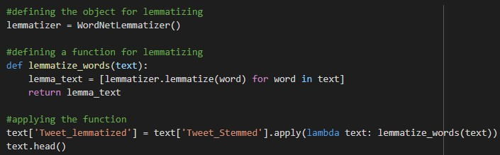
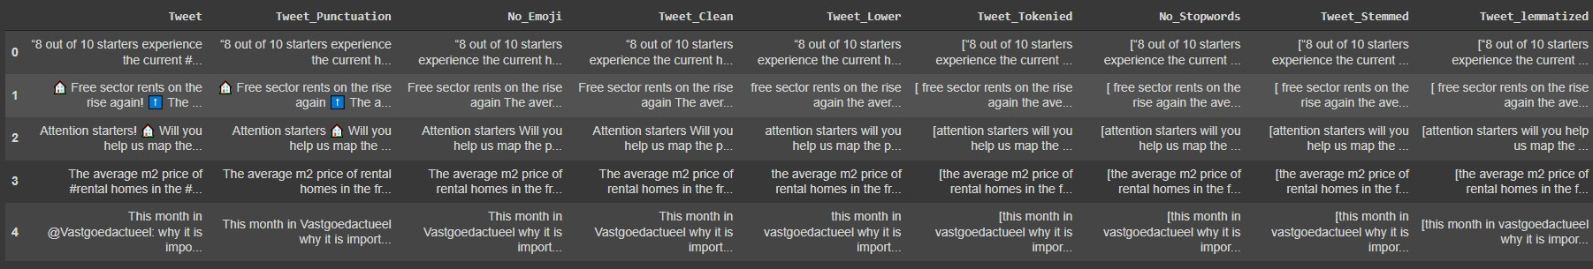
Lemmatization

Slide 32
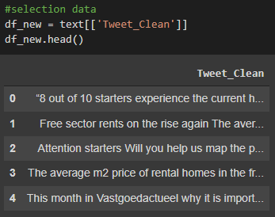
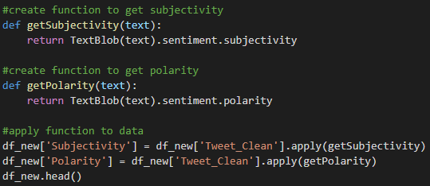
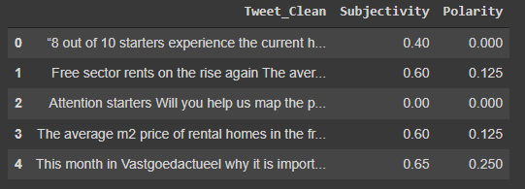
Sentiment Analysis

Slide 33
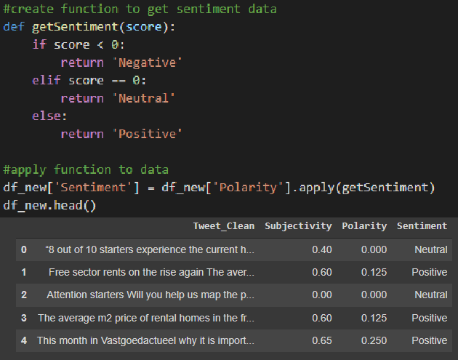
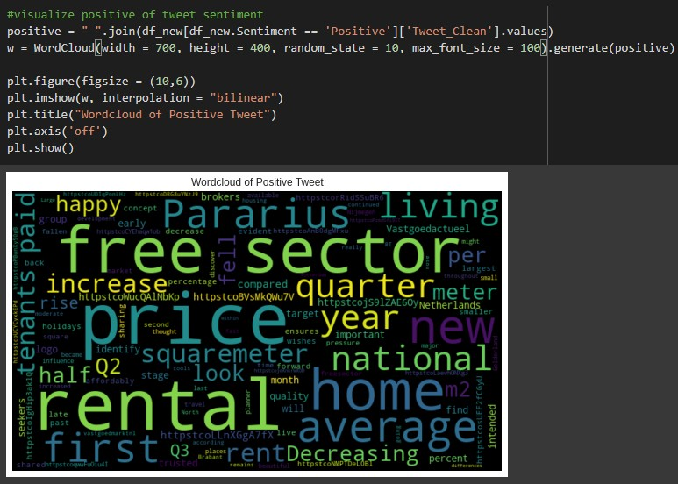
Sentiment Analysis

Slide 34
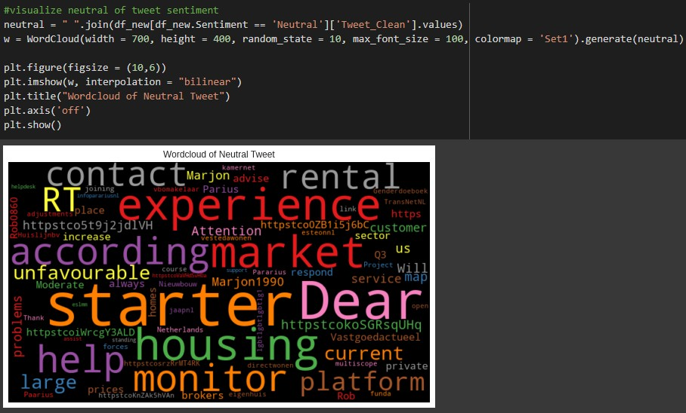
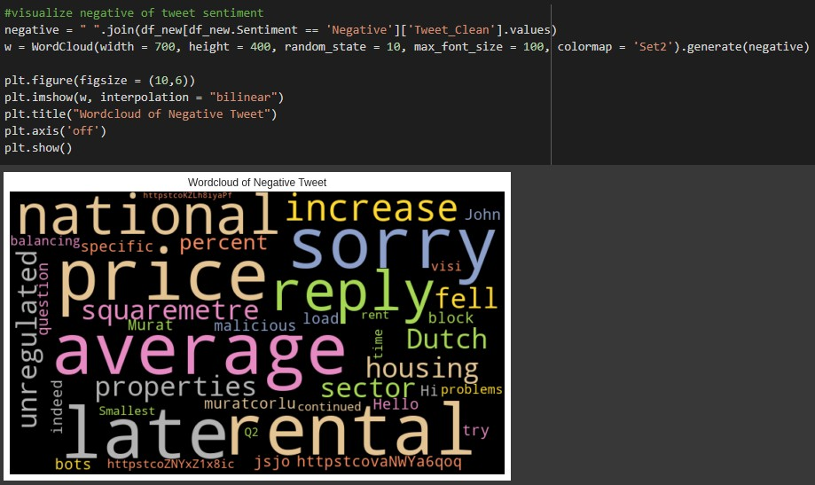
Sentiment Analysis

Slide 35
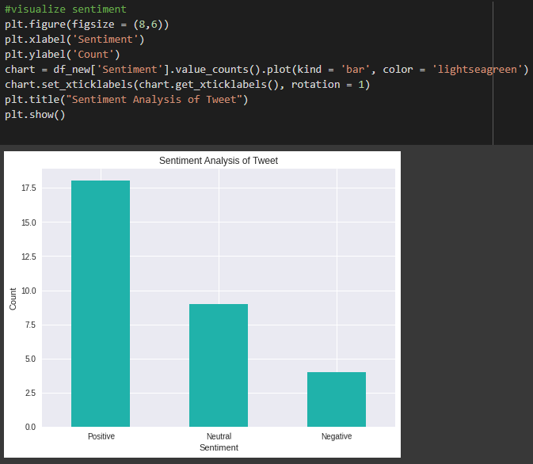
Sentiment Analysis

Slide 36
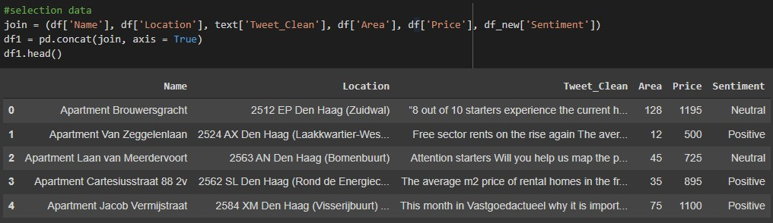
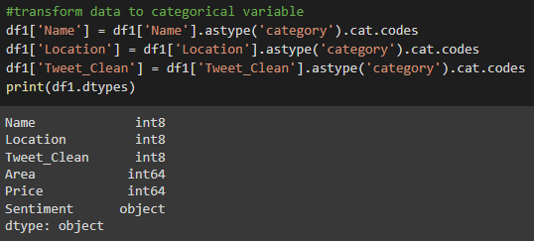
Random Forest Model

Slide 37
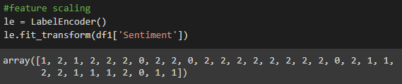
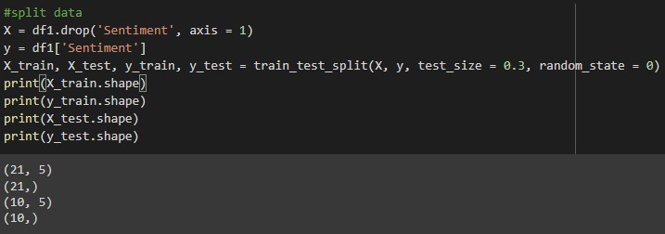
Random Forest Model

Slide 38
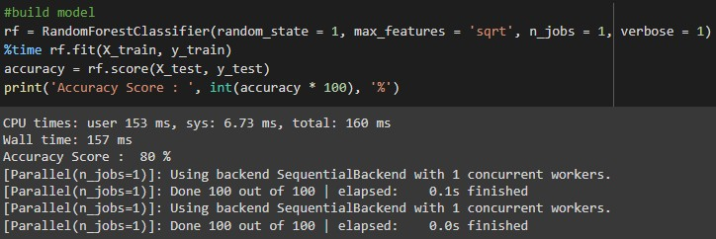
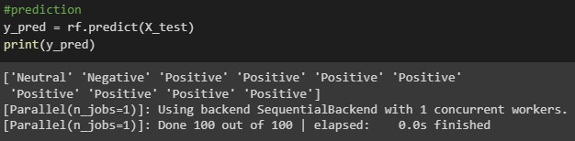
Random Forest Model

Slide 39
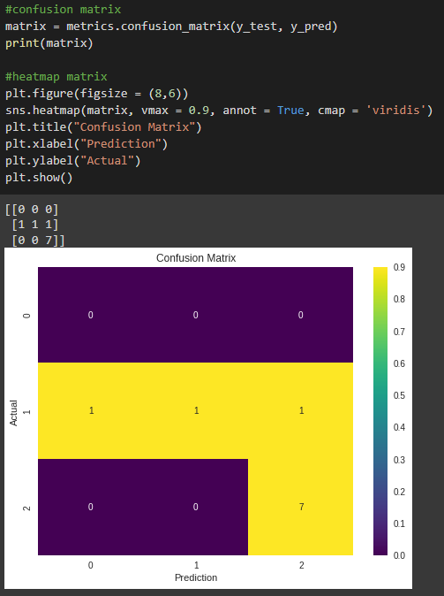
Random Forest Model

Slide 40
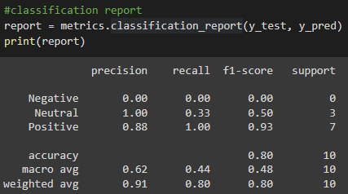
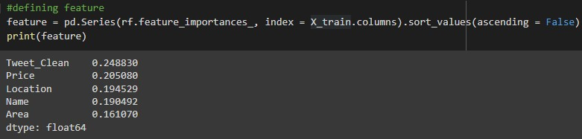
Random Forest Model

Slide 41

Random Forest Model

Slide 42


Linear Regression Model

Slide 43


Linear Regression Model

Slide 44

Linear Regression Model

Slide 45

Linear Regression Model

Slide 46


Linear Regression Model

Slide 47

Linear Regression Model

Slide 48


Linear Regression Model

Slide 49


Linear Regression Model

Slide 50


Linear Regression Model

Slide 51

Linear Regression Model

Slide 52
Kesimpulan
Berdasarkan dari penelitian kami, terdapat suatu kesimpulan dimana kami menggunakan data dari Pararius yang diperoleh dengan melakukan web scraping. Berdasarkan dari hasil analisis sentimen, komentar pada tweet pararius menunjukkan bahwa sentimen “neutral” lebih mendominasi dari pada sentimen negative. Kemudian klasifikasi dari Random Forest menunjukkan nilai akurasi sebesar 80% yang dimana nilai tersebut cukup baik untuk memprediksi sentimen dari data rental apartemen.. Kemudian hasil regresi linear dari data menunjukkan nilai akurasinya sebesar 81% dimana nilai tersebut sangat baik untuk memprediksi harga rental apartemen dari website Pararius

Slide 53

Work Role Kelompok 5
Christofer Miko Lee (00000034222)
Metodologi, Tinjauan Pustaka, Check Feature Importance, Regresi Linear.
Lexand Ripai Silaban (00000041354)
Determine tinjauan Pustaka, web scraping & Data extraction.
Nicholas (00000034616)
Research Definitons, Creating Chapter 2 Tinjauan Pustaka, Help Subject Definitions and Explanations Task in Group.
Thendy Rhenaldy (00000033857)
Research Format IEEE, Abstrak, Pendahuluan, References, Hasil dan Pembahasan, (Mendeley APA Style), Redraw Alur Penelitian.
Willibrordus Bayu (00000034000)
Text Processing, Modeling, analysis, and evaluation of data & Metodologi Penelitian, hasil dan pembahasan
Kelompok 5

